Slide 1

Επιλογές από το απομνημονεύματα του ιατρού Χένρι Μαρς
"Ή μη βλάπτειν. Ιστορίες για τη ζωή, τον θάνατο και τη χειρουργική εγκεφάλου."
Ομιλητής: Χαράλαμπος Μυλωνάς, ειδικός Παθολόγος

Slide 2
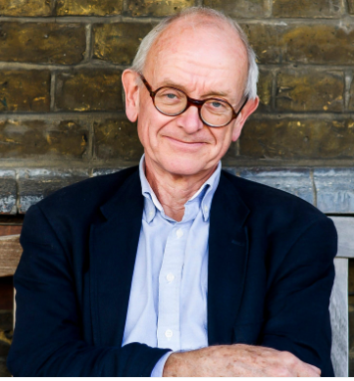
Λίγα λόγια για τον συγγραφέα…
Henry Marsh, 1950
Νευροχειρουργός στην Αγγλία
Κρανιακές επεμβάσεις χωρίς γενική αναισθησία
Εθελοντική εργασία στην Ουκρανία για βελτίωση του συστήματος (The English Surgeon documentary)
Πάσχει από καρκίνο του προστάτη

Slide 3
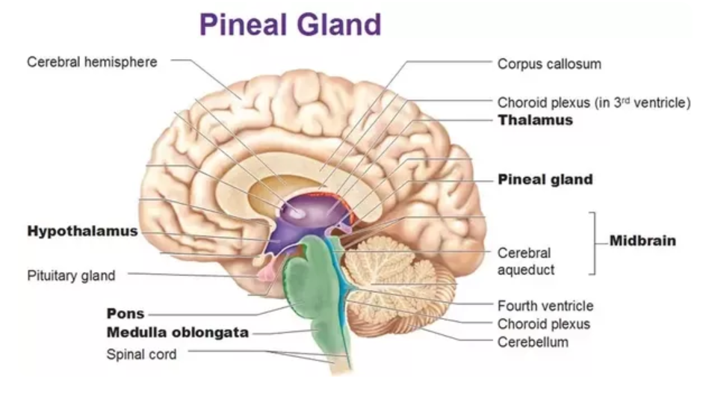
1^{ο} περιστατικό, Επιφυσιοκύττωμα
Ενδοκρινής αδένας, εκτός εγκεφαλονωτιαίου φραγμού, παράγει μελατονίνη

Slide 4
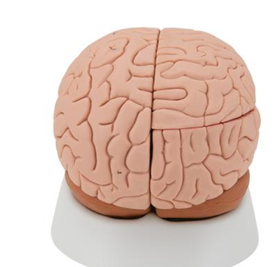
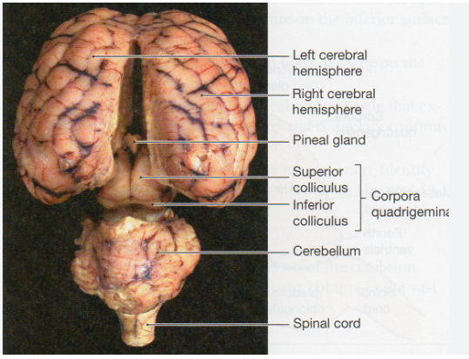
Ανατομική θέση
Υπάρχει μεγάλη τεχνολογική
πρόοδος…

Slide 5
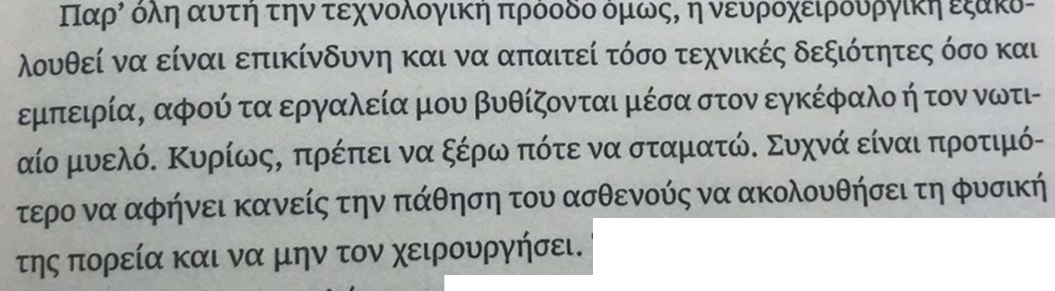
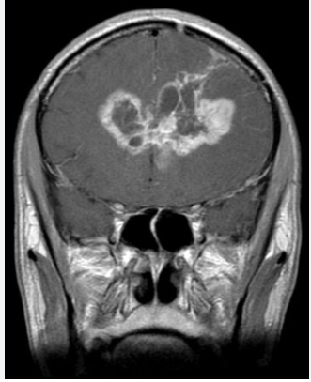

Slide 6
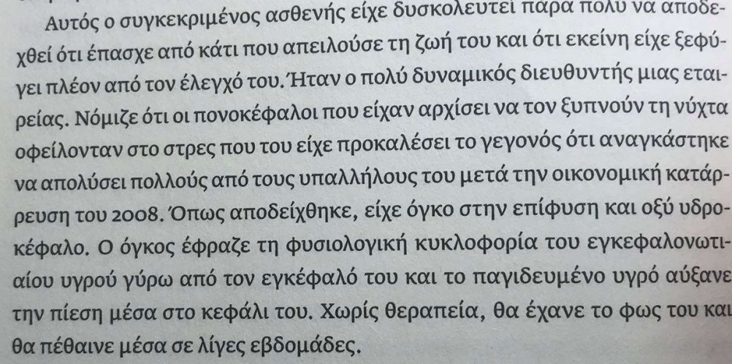
Οι μύθοι που φτιάχνουμε για να δικαιολογήσουμε
ό,τι δεν μπορούμε να εξηγήσουμε…

Slide 7
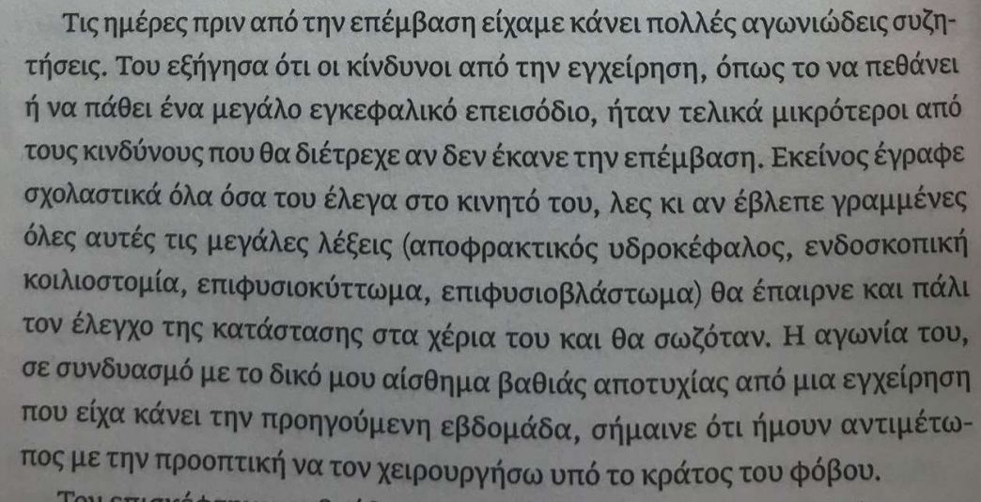
Μηχανισμοί άμυνας του Εγώ: Διανοητικοποίηση

Slide 8
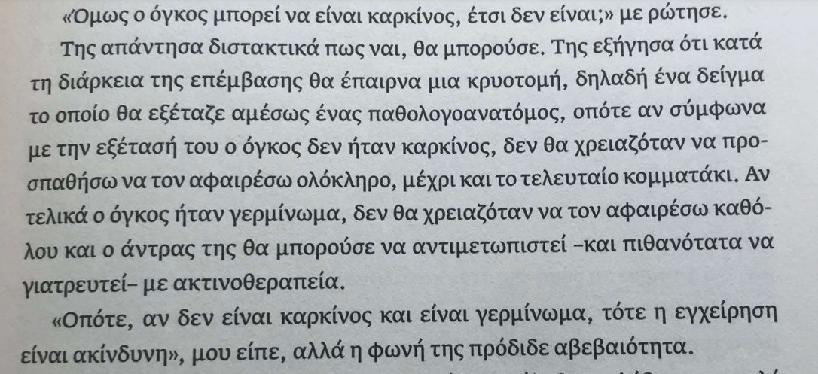
Τί λέτε εσείς;

Slide 9
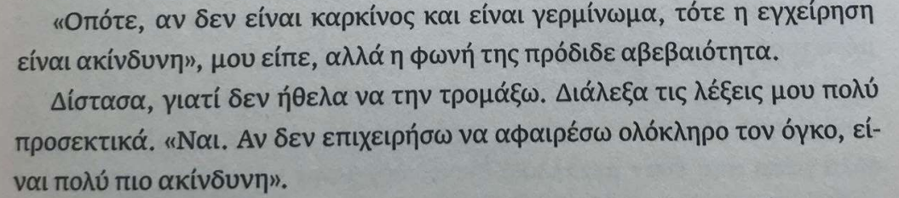
Η συζήτηση με τη σύζυγο..
Δε λέμε ψέματα. Προσπαθούμε να πούμε την αλήθεια με τέτοιο τρόπο ώστε να είναι υποφερτή

Slide 10
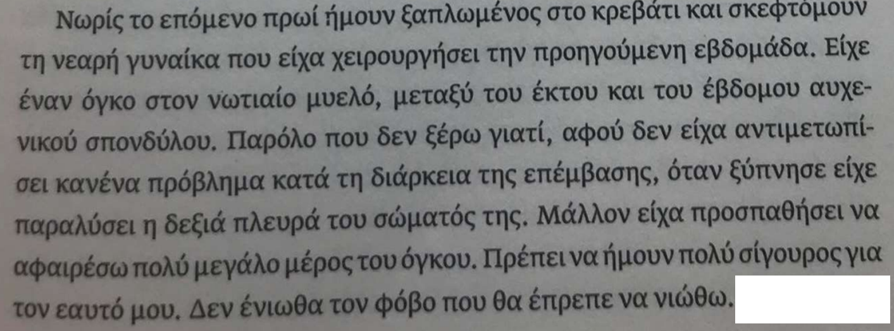
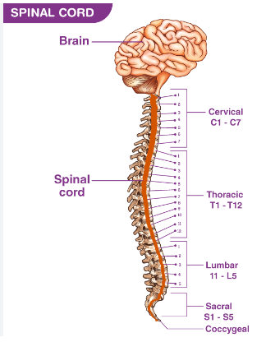
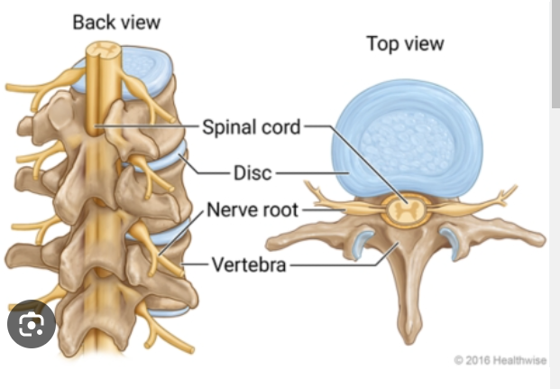

Slide 11
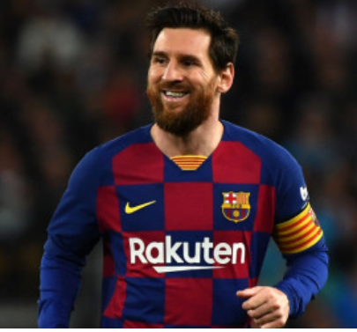
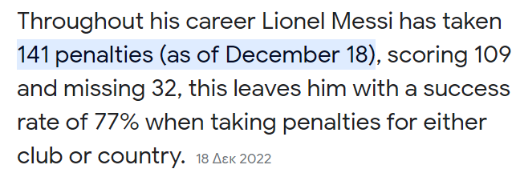

Slide 12
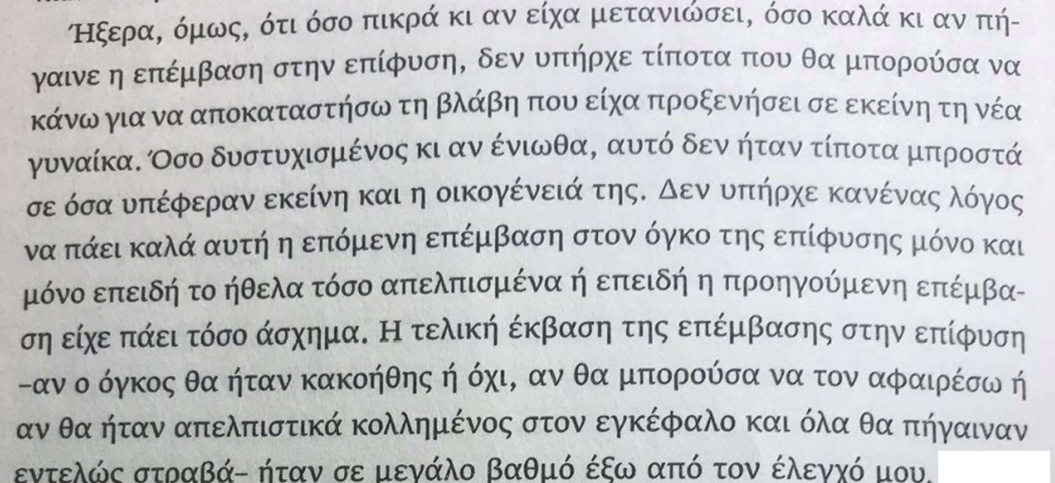
Ποτέ δε φτάνουμε το 100%...

Slide 13
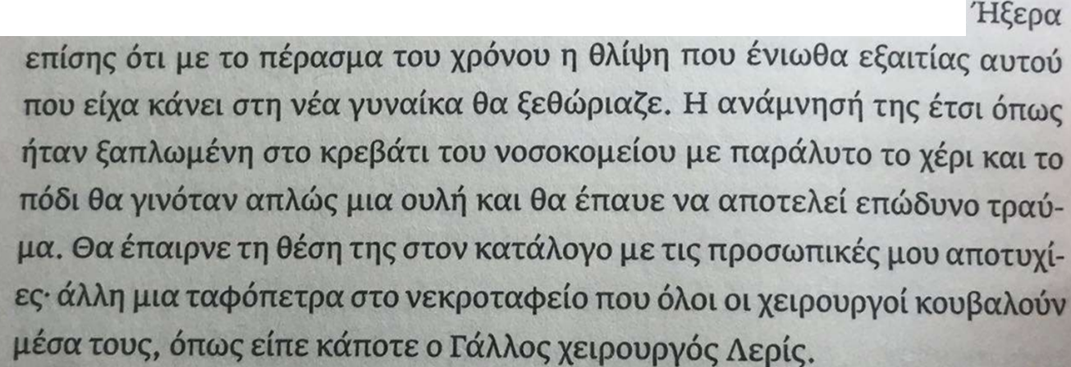
Ο χρόνος είναι ο καλύτερος Ιατρός…

Slide 14
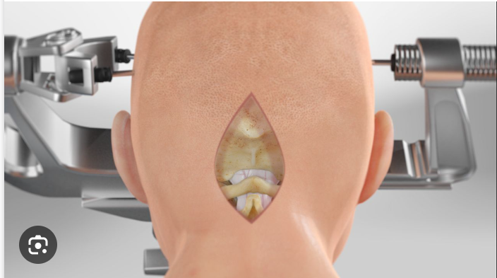
Η επέμβαση ξεκινάει…

Slide 15
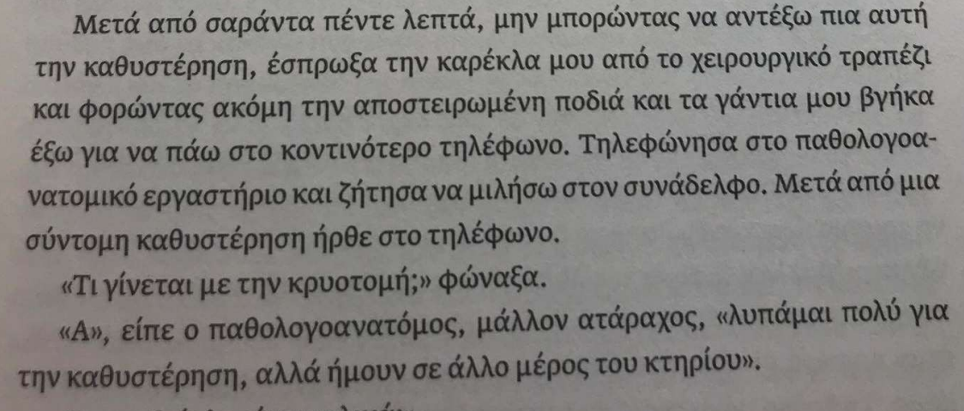
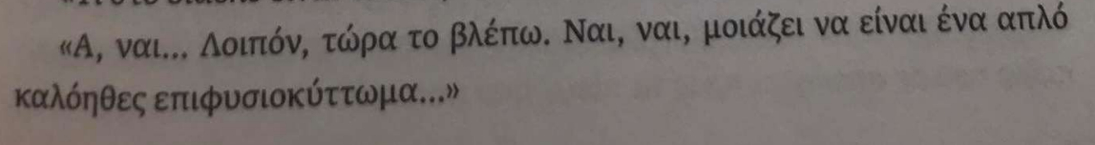
Η έγνοια του ασθενούς…

Slide 16
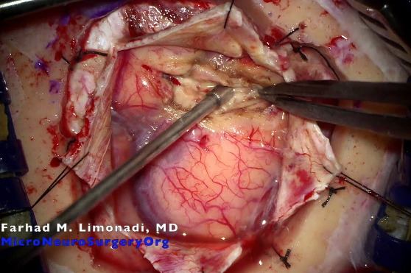
Όλα πήγαν καλά…

Slide 17
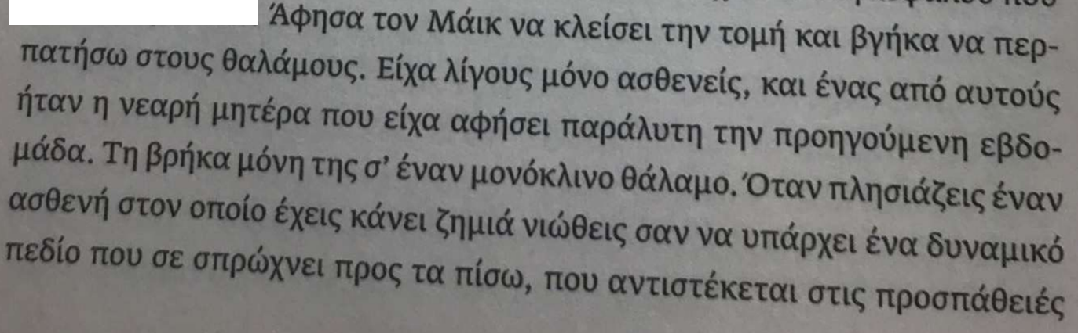
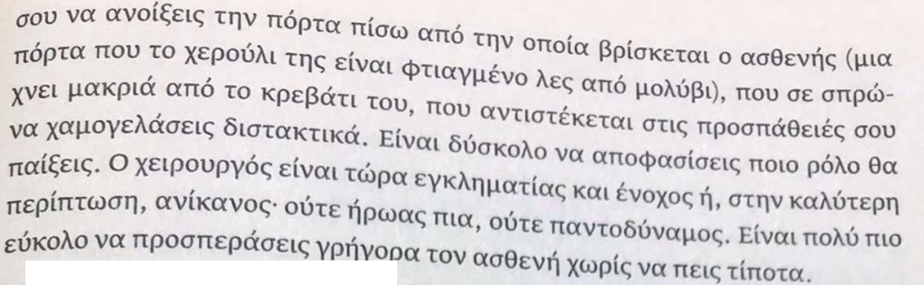
Ο ασθενής μας έχει ακόμα ανάγκη, ακόμα και αν αποτύχαμε…

Slide 18
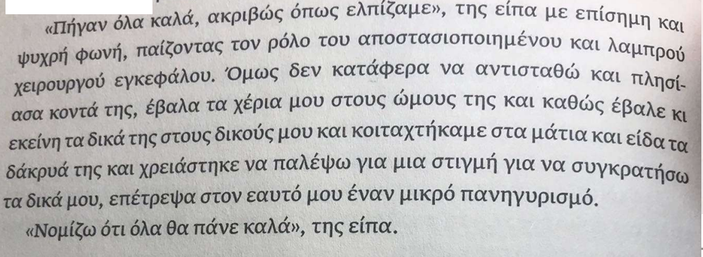
Η ομιλία στη σύζυγο του ασθενούς
που πήγε καλά…

Slide 19

Σκέψεις;
Ιδέες;
Ερωτήσεις;

Slide 20
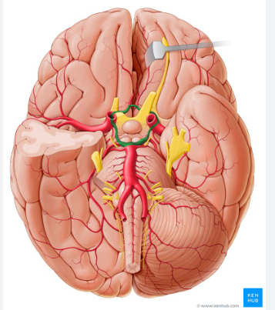
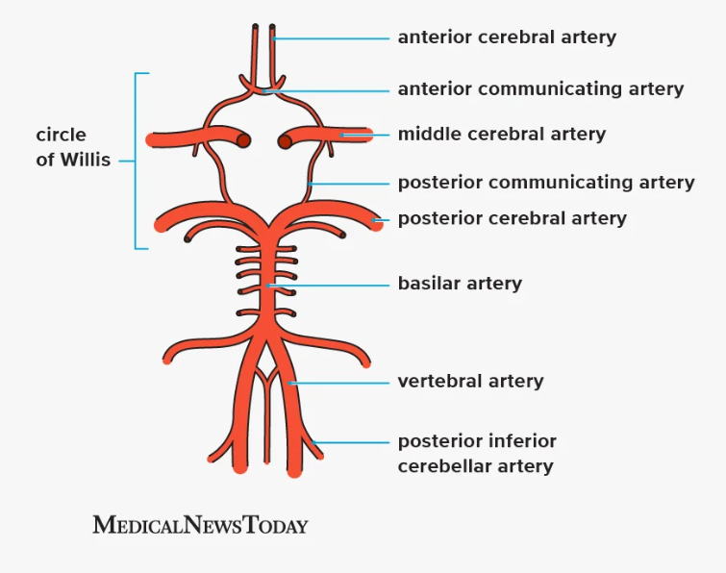
2^{ο} περιστατικό: Ανεύρυσμα

Slide 21
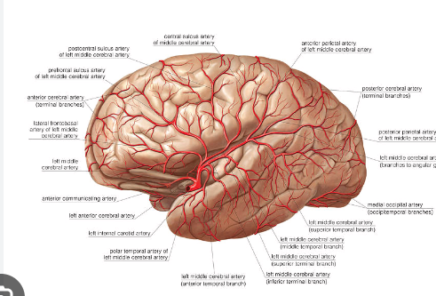
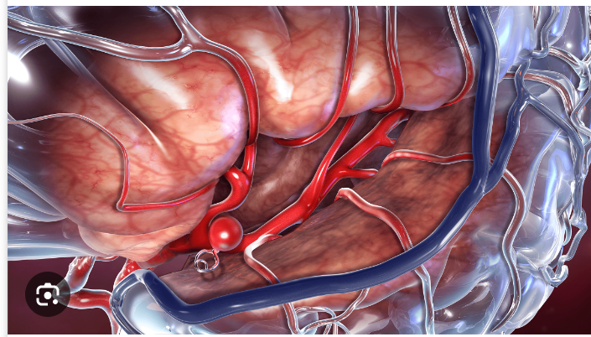

Slide 22
Εσείς τί ειδικότητα σκέφτεστε να κάνετε;

Slide 23
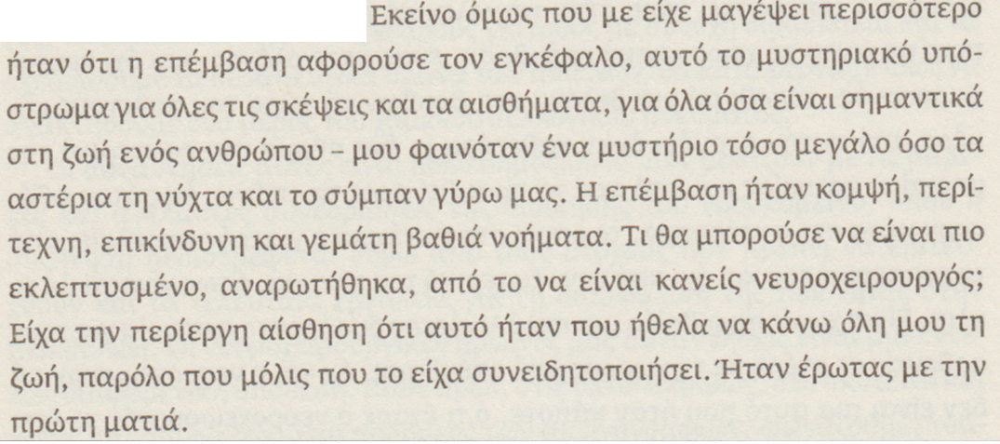
Τυχαία παρακολούθηση επέμβασης

Slide 24
Τώρα, ως διευθυντής του τμήματος…

Slide 25
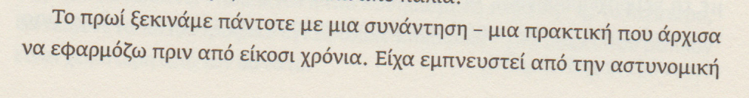
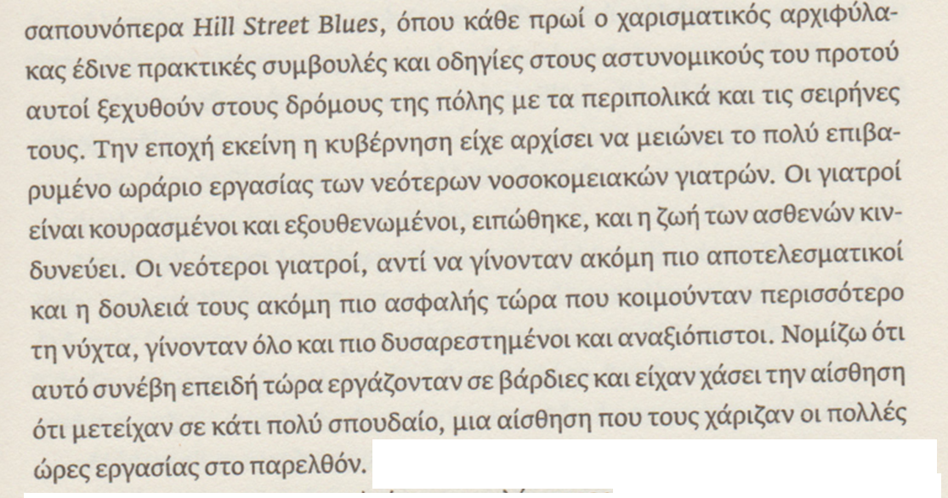
Σε λίγες ώρες , σχολάω…

Slide 26
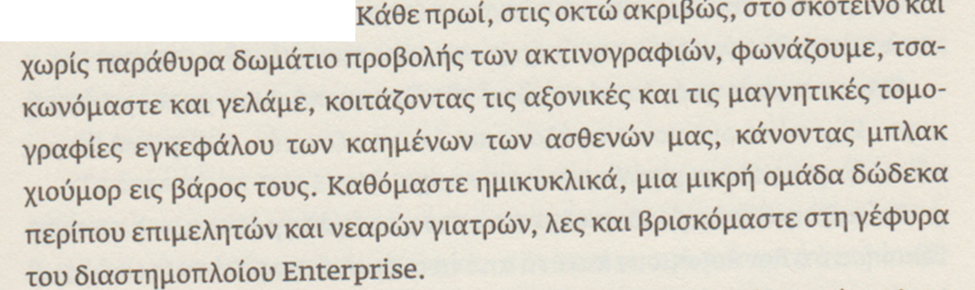
Μηχανισμοί άμυνας του Εγώ: Χιούμορ

Slide 27
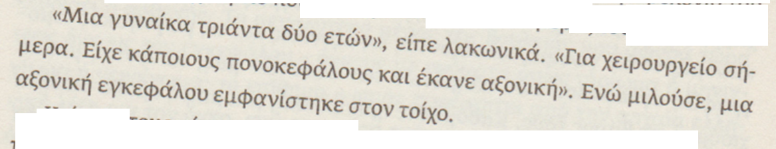
Έχουμε κάτι ενδιαφέρον σήμερα;

Slide 28
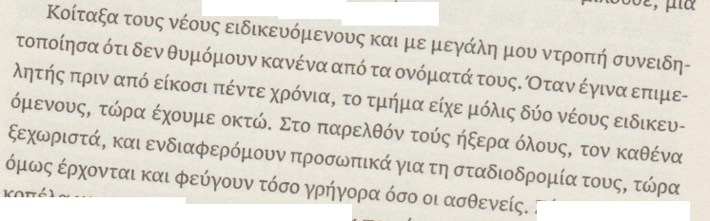
Η ανάγκη να δουλεύουμε με όποιο συνεργάτη έχουμε…

Slide 29
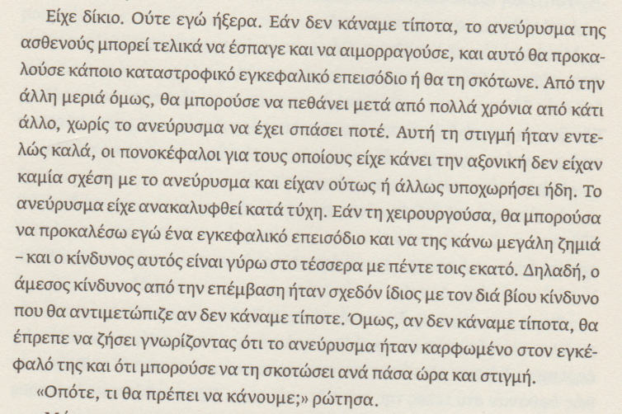
Και τί θα κάνουμε τώρα, κύριε διευθυντά; Δεν ξέρω τί είναι καλύτερο να γίνει..
Αυτός είναι ένας λόγος που δεν κάνουμε έλεγχο σε όλους …

Slide 30
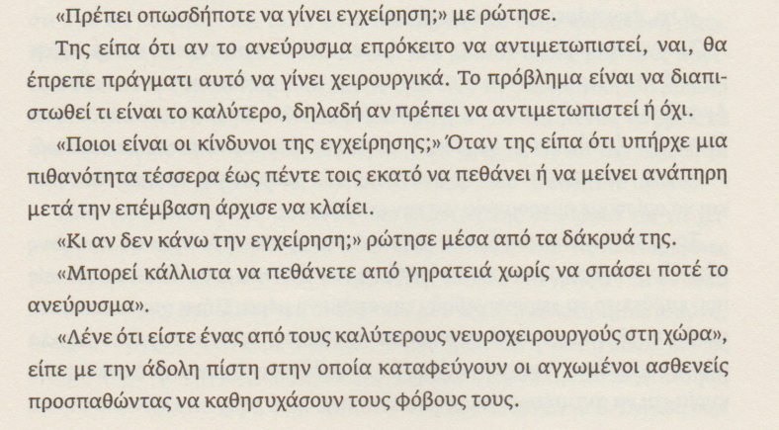


Slide 31
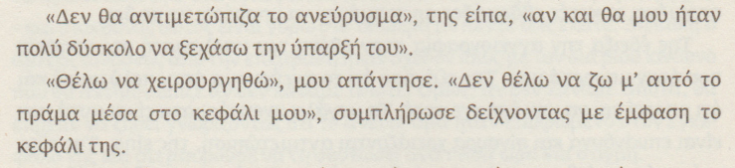

Slide 32
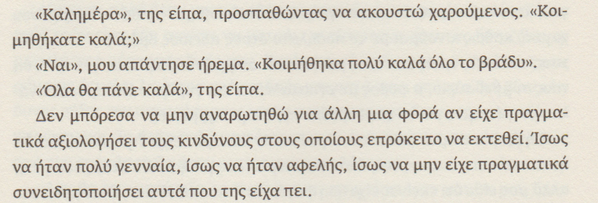
Την ημέρα της επέμβασης…
Και η επέμβαση αρχίζει…

Slide 33

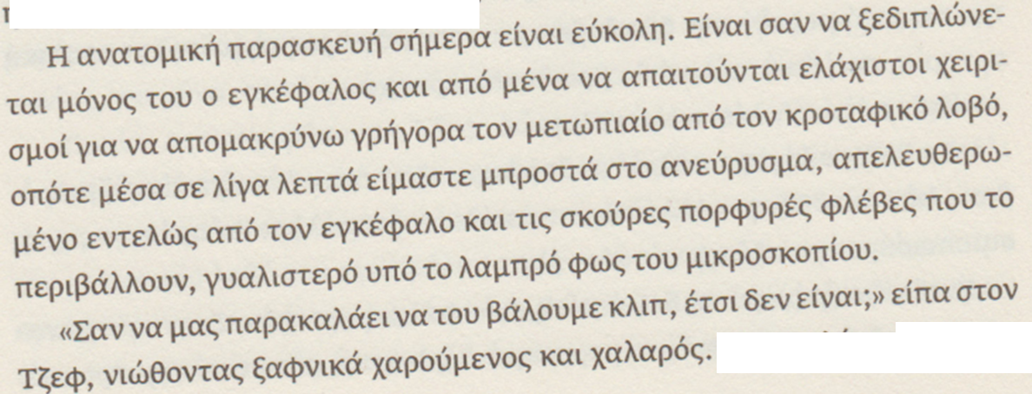
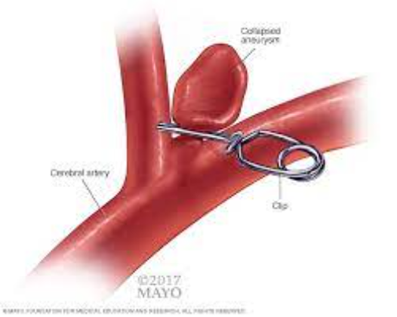


Slide 34
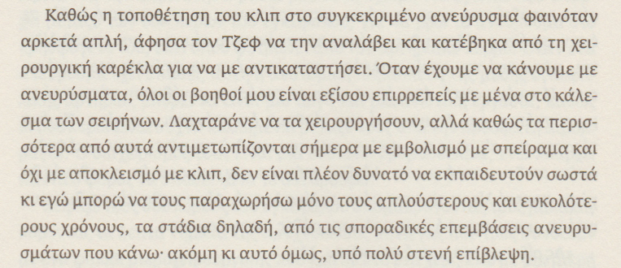
Ακόμα και ο καλύτερος χειρουργός, κάποτε χειρούργησε τον πρώτο του ασθενή, μην έχοντας χειρουργήσει κανέναν (ως ηγέτης της ομάδος) πριν από αυτόν…

Slide 35
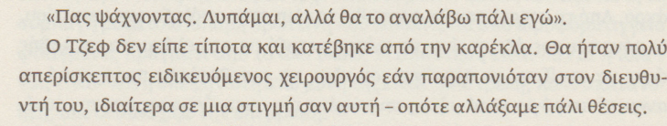
Τα δευτερόλεπτα περνούν, και ο Τζεφ δε βάζει το κλιπ….

Slide 36

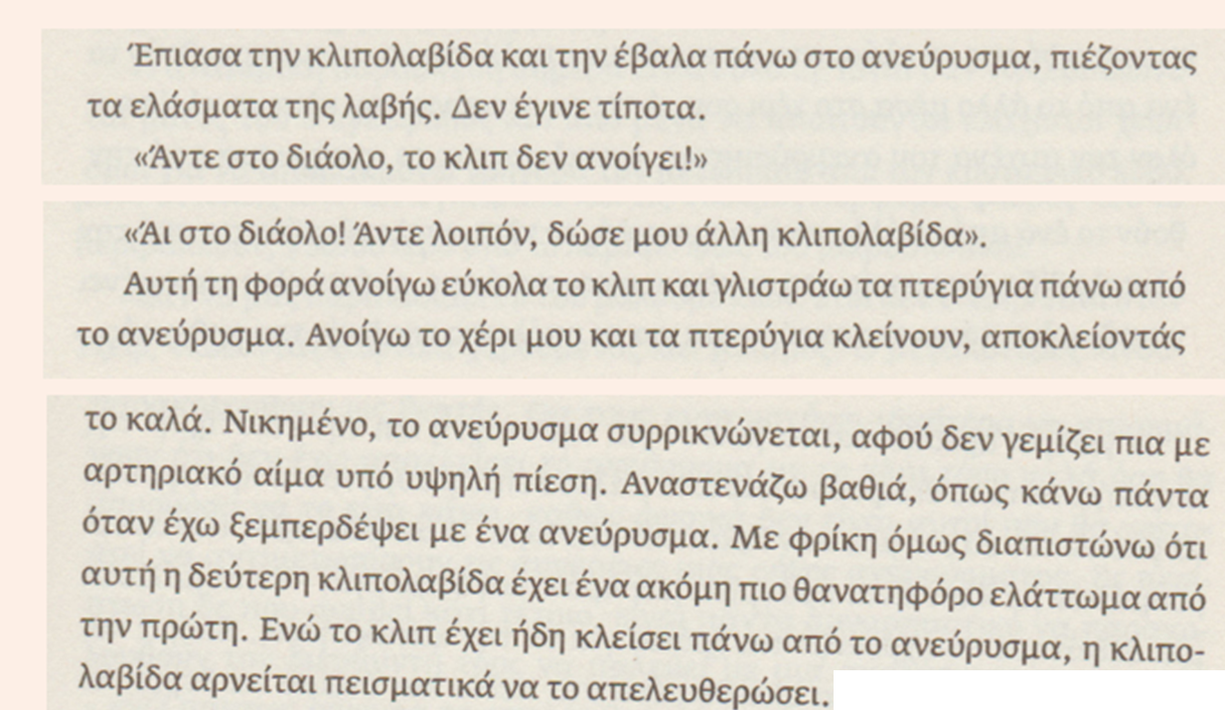
Αν τραβήξει το εργαλείο, θα σκιστεί το αγγείο. Αν ανοίξει ξανά το κλιπ, το ανεύρυσμα θα ξαναγεμίσει με κίνδυνο να σπάσει από τη ροή του αίματος….

Slide 37
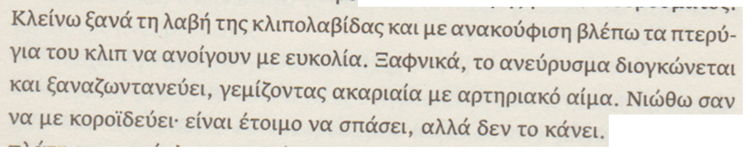
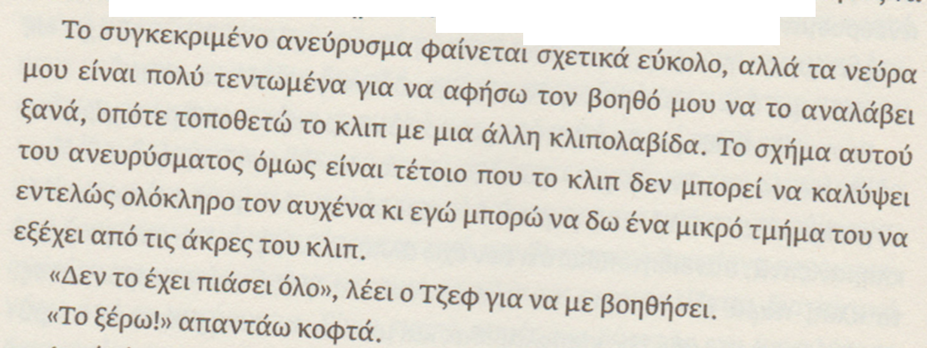

Slide 38
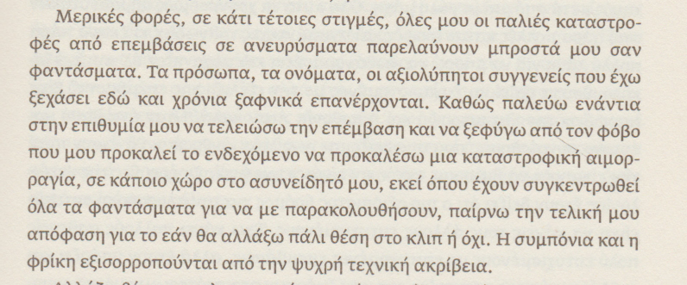

Slide 39
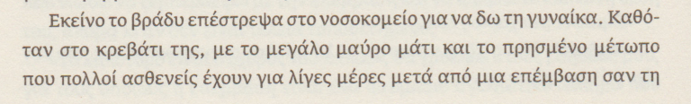
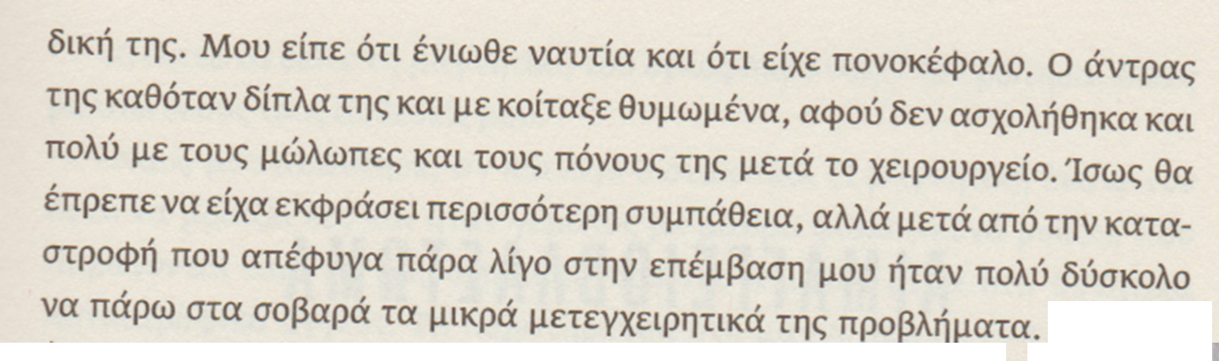
Η επέμβαση τελειώνει…
Ο ασθενής πολλές φορές δεν καταλαβαίνει τί είναι επικίνδυνο, τί είναι σημαντικό, πόσο μάλλον την κούραση και ταλαιπωρία μας…

Slide 40
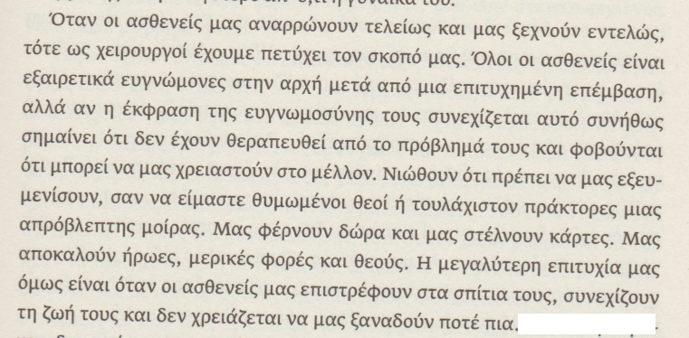
THE END…

Slide 41
Σκέψεις;
Ιδέες;
Ερωτήσεις;

Slide 42

Άλλοι ιατροί συγγραφείς…
Anton Chekhov
Arthur Conan Doyle (Σέρλοκ Χολμς)
Mikhail Bulgakov (Σημειώσεις ενός νεαρού ιατρού)
Archibald-Joseph Cronin (το κάστρο)
Και πολλοί περισσότεροι…
Σας ευχαριστώ για το χρόνο σας!

